Slide 1





Ramadan 2023
Notre reco Créative

Slide 2



sommaire
Analyse
proposal
Environnement
Insight
Attitudes
Big Idea
Point de contact
Mission
Pistes créatives

Slide 3




Environnement

Slide 4


Contexte
L’un des plus grands rendez-vous avec la masse populaire de la communauté musulmane c’est le RAMADAN. En cette période spéciale, trois choses priment: Spiritualité; Partage et Famille.
L’agence est sollicitée afin de recommander un axe de communication qui positionne la marque comme CE QU’IL Y’A D’IDEAL durant le RAMADAN où le rythme de consommation (bouillies , boissons chaudes [ Thé ,café ] lors des ruptures et différents repas) est impressionnant.

Slide 5
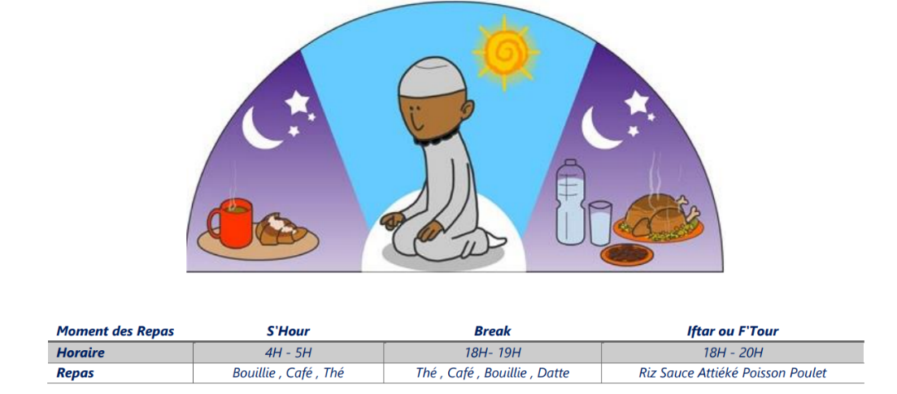
Contexte
En Effet , Les repas ( 3 repas clés ) sont l'occasion pour les musulmans de se réunir avec d'autres membres de la communauté et de rompre le jeûne ensemble , mais aussi de partager avec amis , parents et connaissances , bouillies , beignets ayant servis pour la rupture.

Slide 6
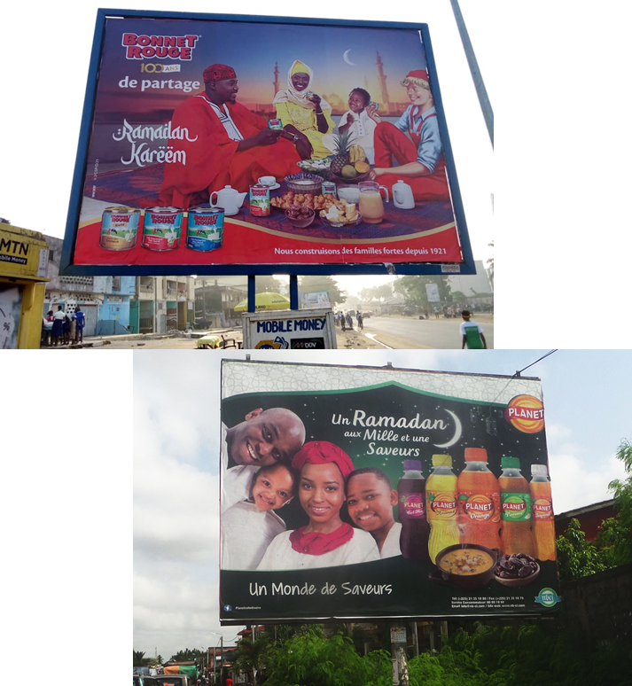
Les prises de paroles
Des prises de paroles centrées sur la SYMBOLIQUE DE FAMILLE, afin de communiquer l’esprit de partage

Slide 7
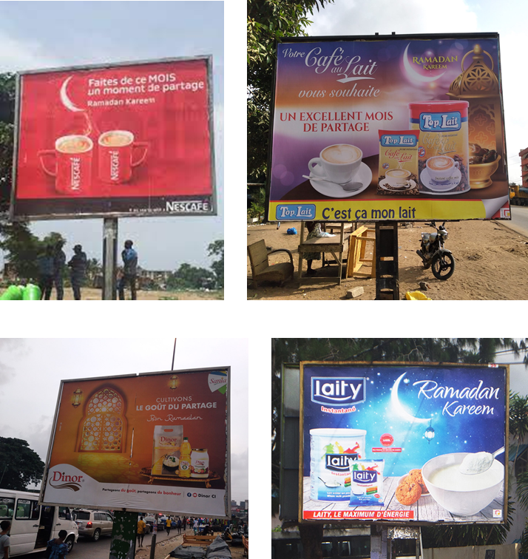
Les prises de paroles
Des prises de paroles qui mettent l’accent sur LE PRODUIT afin D’APATER AVEC LA MARQUE

Slide 8

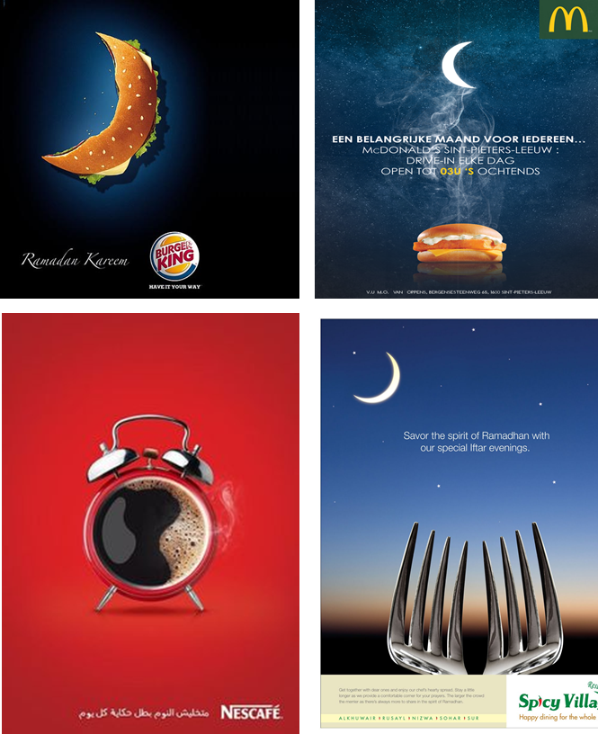

Les prises de paroles
Certaines marques cassent les codes et restent dans DU SUBLIMINAL afin de CREER DE L’ENVIE par le CHARME

Slide 9
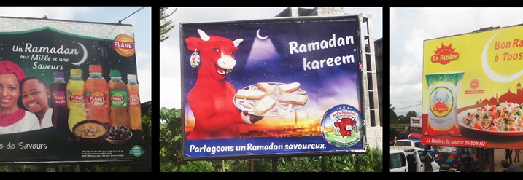
Déploiements Médias
Toutes marques sollicitent presque les mêmes emplacements, seuls le message SORT DU LOT

Slide 10
Attitude Analyse du comportement de notre public cible
Profil de la cible: âge, sexe, CSP…
Ce qu’ils pensent
Leurs passions et passe-temps
Leurs réflexes quotidiens
Leurs craintes
Ce qu’ils pensent de nos produits

Slide 11
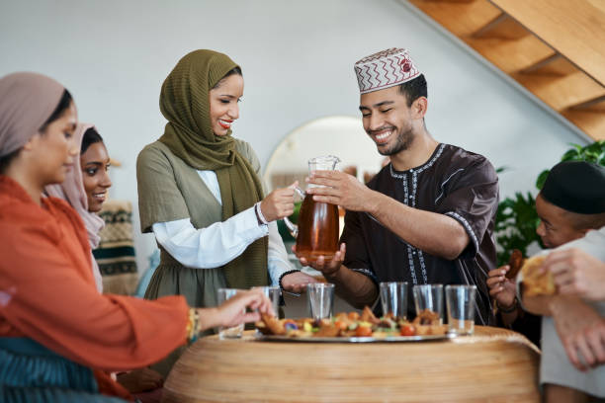
Cœur de cible
Sexe: Féminin /Masculin
Age: A partir de 18 ans
CSP: Etudiants, parents et grands parents
Revenus: moyen
Style de vie: Sobres et attachées à des valeurs culturelles et religieuses très fortes, et des non musulmans aussi
Attentes: Une prise de parole qui s’associe bien avec leurs réalités

Slide 12
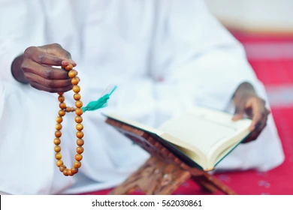
Ce qu’ils pensent
Ils pensent que le RAMADAN est une période sacré où ils se purifient afin de se rapprocher D’ALLAH.
Ils pensent que le RAMADAN est réussit lorsqu’ils ont PARTAGÉ LA CHARITÉ; LES MOMENTS DE MÉDITATION & L’AMOUR À CHAQUE INSTANT.

Slide 13

Ce qu’ils pensent de nos produits
Ils pensent que nos produits sont dotées des ressources dont ils ont besoin pour se revitaliser, d’excellents « Sous bassement ».

Slide 14

Réflexes quotidiens
Aller en cours/ Visionner/ Travail
Se connecter à internet
Passer du temps entre proches et voir leur familles
Passions et passe- temps
Observer les moments de prière; partager les repas en famille; Surfer sur les réseaux sociaux
Craintes
Promesses non respectées, annonces mensongères; Programmations pas à leur goût

Slide 15
Points de contacts

Slide 16


Média de consommation
Heure de liberté
TV
Hors mis le journal, ils ne sont intéressés que par les programmes de funs
Digital
Ils suivent les l’actualité fun sur les Réseaux sociaux
Affichage
Le plus souvent, ils la subissent sur leurs trajets, et n’ont pas le reflexe de chercher d’eux-même
Supports Papier
Principalement les « Bureaucrates » les consultent
En semaine,
Leurs heures de libertés sont comprises entre leurs heures de petit déjeuner; leurs heures de dîner; leurs heures de pauses; (qu’ils décident par eux même), et en rentrant soit à partir de 15h ou 17h
Le Week-end ils sont complètement libres, et n’ont pour seul engagement que des activités qui les rassemblent

Slide 17
Notre mission

Slide 18






Problématique
Saisir l’occasion du RAMADAN pour se rapprocher des consommateurs; les accompagner en se positionnant comme le meilleur choix pour eux avec nos produits de la catégorie EVAP (Bonnet Rouge, PEAK & BELLE HOLANDAISE).

Slide 19



Rappel des objectifs de la campagne
Business
Marketing
Communication
Atteindre Volume PS (6 609 T) & SS ( Tbc ) sur Mars & Avril 2023
Accroitre la part de marché de la catégorie 50% à Q2 23 VS 42% Q4 22
Stimuler la croissance de la pénétration sur la catégorie EVAP ( @60% à Q2 23 ) en baisse du faite du non réachat et de la non fidélisation à la
Marque à 42% en Q4 22
Renforcer le lien affectif avec les consommateurs
Positionner la catégorie EVAP des marques Bonnet Rouge , Peak , Belle Hollandaise ,comme la plus pertinente pour les besoins fonctionnels des musulmans pendant le jeûne ( 15% AJR )
• Présenter FC comme l’entreprise solidaire à ses consommateurs sur la période et les encourager (musulmans ou non) à faire le choix de la bonne nutrition en optant pour les produits de qualité , disponible et parfaitement en adéquation avec leurs besoins .
Après avoir été exposés aux communications , les cibles devraient:
(1) Ressentir l’affinité avec les marques FC
(2) Avoir l’assurance que la catégorie EVAP est le parfait produit laitier pour tous leurs besoins du quotidien
(3) Stimuler le réachat

Slide 20
Insight
Plus qu’une tradition, le RAMADAN est une occasion de GRAND PARGTAGE; chaque instant compte, mais encore plus des instants pour CE QUI LES UNIT ET LES RÉUNIS

Slide 21
Et s’il fallait leur apporter un PLUS…

Slide 22
BIG IDEA
Quelque chose en plus pour un RAMADAN « serein »

Slide 23
Piste 1 Restez nourrit durant le RAMADAN

Slide 24
Vidéo Script
CONTEXTE: sous une sonorité de prière et des images qui rappellent la mosquée, la camera se balade auprès d’une petite famille qui s’apprête à prendre le petit déjeuner sur une natte
[ le spot s’ouvre avec un homme qui termine la prière du matin (au sahur) et se dirige vers la table à manger. La famille est donc réunie et la camera fait un tour de table pour presenter le petit déjeuné bien garni ]
[Voix off] « durant le ramadan, vous devez être fort spirituellement mais aussi physiquement … Commencez votre journée avec Bonnet Rouge pour vous aider a rester nourrit toute la journée. Depuis plus de 100 ans, BONNET ROUGE vous accompagne et vous aide à observer le ramadan en toute sérénité.
[focus camera sur la maman qui apporte sur un plateau plusieurs boites de lait BONNET ROUGE et le père s’empresse joyeusement de se servir et mélanger avec la bouillie ou le thé)
[ Voix off]
Restez nourrit durant tout le ramadan.
BONNET ROUGE, RAMADAN KAREEM

Slide 25
Vidéo Script
CONTEXTE: sous une sonorité de prière et des images qui rappellent la mosquée, la camera se balade auprès d’une petite famille qui s’apprête à prendre le petit déjeuner sur une natte
[ le spot s’ouvre avec un homme qui termine la prière du matin (au sahur) et se dirige vers la table à manger. La famille est donc réunie et la camera fait un tour de table pour présenter le petit déjeuné bien garni ]
[Voix off] « durant le ramadan, vous devez être fort spirituellement mais aussi physiquement … Commencez votre journée avec Bonnet Rouge pour vous aider a rester nourrit toute la journée. Chaque année, le lait PEAK vous accompagne et vous aide à observer le ramadan en toute sérénité.
[focus camera sur la maman qui apporte sur un plateau plusieurs boites de lait PEAK et le père s’empresse joyeusement de se servir et mélanger avec la bouillie ou le thé)
[ Voix off]
Restez nourrit durant tout le ramadan.
PEAK, RAMADAN KAREEM

Slide 26
Vidéo Script
CONTEXTE: sous une sonorité de prière et des images qui rappellent la mosquée, la camera se balade auprès d’une petite famille qui s’apprête à prendre le petit déjeuner sur une natte
[ le spot s’ouvre avec un homme qui termine la prière du matin (au sahur) et se dirige vers la table à manger. La famille est donc réunie et la camera fait un tour de table pour présenter le petit déjeuné bien garni ]
[Voix off] « durant le ramadan, vous devez être fort spirituellement mais aussi physiquement … Commencez votre journée avec Bonnet Rouge pour vous aider a rester nourrit toute la journée. Chaque année, le lait BELLE HOLANDAISE vous accompagne et vous aide à observer le ramadan en toute sérénité.
[focus camera sur la maman qui apporte sur un plateau plusieurs boites de lait BELLE HOLLANDAISE et le père s’empresse joyeusement de se servir et mélanger avec la bouillie ou le thé)
[ Voix off]
Restez nourrit durant tout le ramadan.
BELLE HOLLANDAISE, RAMADAN KAREEM

Slide 27


Radio Script
[Sous une mélodie liée à la culture musulmane]
Voix off
Durant le ramadan, vous devez être fort spirituellement, mais aussi physiquement.
Depuis plus de 100 ans, le lait BONNET ROUGE vous accompagne et vous aide à observer le ramadan en toute sérénité. Commencez votre journée avec BONNET ROUGE et faites le plein d'énergie pour rester fort toute la journée…
Au cœur de vos traditions pour vous assurer la forme au quotidien
BONNET ROUGE, RAMADAN KAREEM

Slide 28
Radio Script
[Sous une mélodie liée à la culture musulmane]
Voix off
Durant le ramadan, vous devez être fort spirituellement, mais aussi physiquement.
Chaque année, le lait PEAK vous accompagne et vous aide à observer le ramadan en toute sérénité. Commencez votre journée avec PEAK et faites le plein d'énergie pour rester fort toute la journée..
Au cœur de vos traditions pour vous assurer la forme au quotidien.
PEAK, RAMADAN KAREEM

Slide 29
Radio Script
[Sous une mélodie liée à la culture musulmane]
Voix off
Durant le ramadan, vous devez être fort spirituellement, mais aussi physiquement.
Chaque année, le lait BELLE HOLANDAISE vous accompagne et vous aide à observer le ramadan en toute sérénité. Commencez votre journée avec BELLE HOLANDAISE et faites le plein d'énergie pour rester fort toute la journée..
Au cœur de vos traditions pour vous assurer la forme au quotidien.
BELLE HOLLANDAISE, RAMADAN KAREEM

Slide 30

Campagne Digitale

Slide 31
Notre campagne doit être…
MODERNE
PROCHE
VIVANTE
Avoir un contenu dynamique animé et tendance
Célébrer ensemble, partager ensemble et mettre la cible au centre de nos prises de paroles
Proposer des expériences remplies de bons souvenirs

Slide 32



Création de contenu sur les réseaux sociaux
Publiez des astuces pour maintenir une forme physique optimale durant le Ramadan, en mettant en valeur les avantages du lait pour la santé.
Créer des petites capsules de personnes qui jeûnent et qui consomment du lait Bonnet Rouge pour rester en forme.
Partager des recettes saines et riches en protéines pour le petit déjeuner et le dîner, qui peuvent inclure du lait Bonnet Rouge.

Slide 33

Campagne de publicité en ligne
Ciblez les consommateurs musulmans en utilisant des annonces en ligne sur des sites web et des réseaux sociaux populaires parmi eux.
Déclinaison de la campagne outdoor sur le digital et sur le display.

Slide 34

Campagne d'influenceurs
Collaboration avec des influenceurs populaires dans la communauté musulmane pour promouvoir le message de la campagne sur leurs réseaux sociaux .
Les influenceurs peuvent partager leurs propres routines alimentaires durant le Ramadan et comment le lait Bonnet Rouge en fait partie.
NB: Il est question de contenu libre non sponsorisé de manière explicite.

Slide 35

Piste 1 OOH
Concept Créatif
Le message :
1 - « RESTEZ EN FORME DURANT LE RAMADAN»
2- RAMADAN KARREM

Slide 36

Piste 1 OOH

Slide 37

Piste 1 OOH

Slide 38

Piste 1 OOH

Slide 39

Piste 1 OOH

Slide 40

Piste 1 OOH

Slide 41

Piste 1 OOH

Slide 42

Piste 1 OOH

Slide 43

Piste 1 OOH

Slide 44
Piste 2 Le Partage

Slide 45
Vidéo Script
CONTEXTE: sous une sonorité de prière et des images qui rappellent la mosquée, la camera se balade auprès d’une grande famille (y compris les grands parents) qui s’apprête à prendre le petit déjeuner sur une natte
[ le spot s’ouvre les membres de famille qui visiblement reviennent de la petite prière du matin. Certains rangent leur natte pour se mettre à table et on aperçoit un des enfants qui partage une assiste de date avec son grand père qui lui fait un baiser au front]
[Voix off] « Le ramadan est l’occasion d'être plus fort spirituellement, d’encourager les actes de bonté, d’amour et de fraternité autour de vous mais surtout de partager des moments inoubliables en famille. BONNET ROUGE vous aide à passer le ramadan en toute sérénité.
…. Commencez votre journée avec le lait BONNET ROUGE et restez bien nourrit toute la journée
[Focus camera sur les différents membres de famille qui consomment chacun leur lait indiqué. Les grands parents prennent le BR BLEU dans le the, les parents prennent le BR ROUGE dans la bouillie et le jeune garçon boit le BR GOLD directement à la canette)
[ Voix off]
Restez nourrit durant tout le ramadan.
BONNET ROUGE, RAMADAN KAREEM

Slide 46
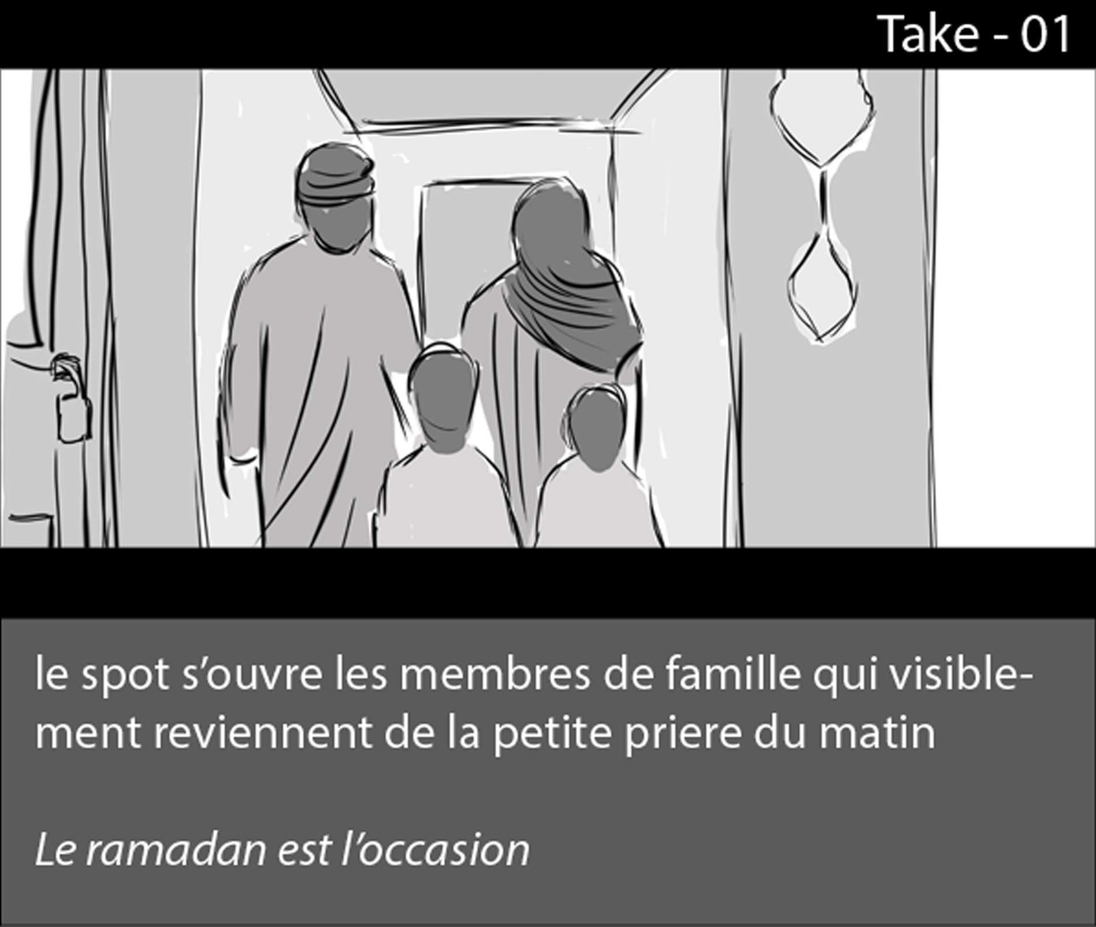
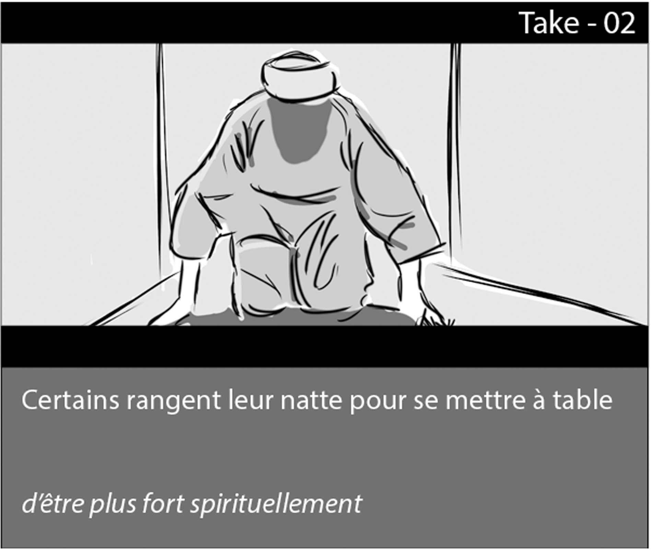
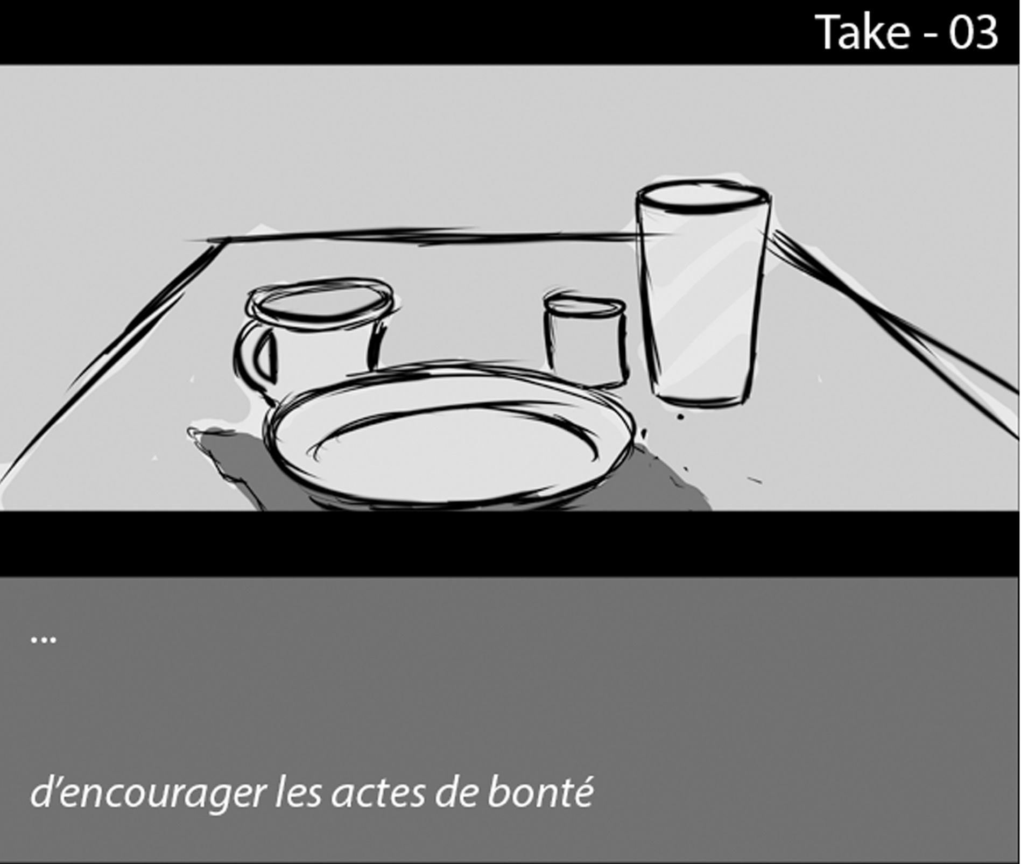
STORYBOARD

Slide 47
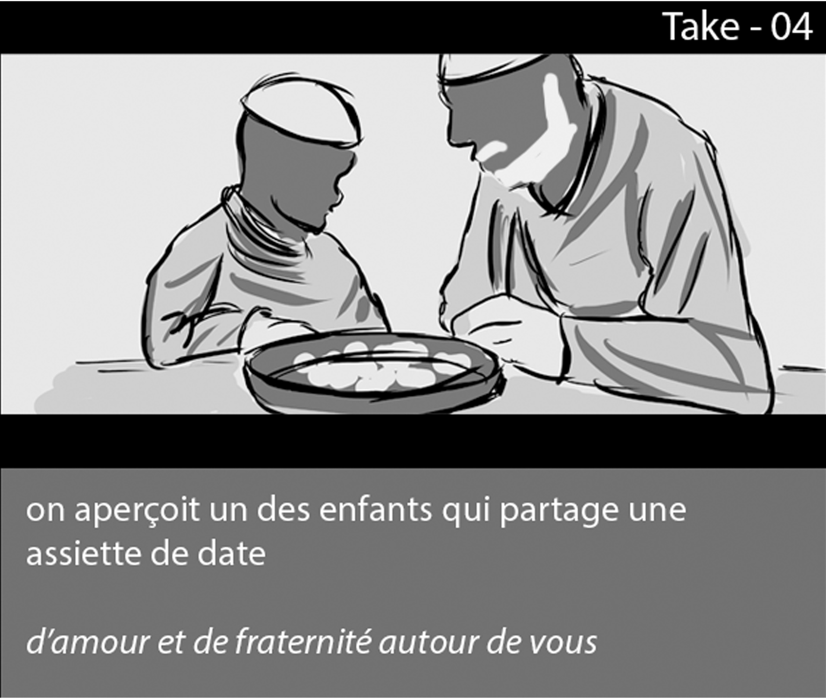
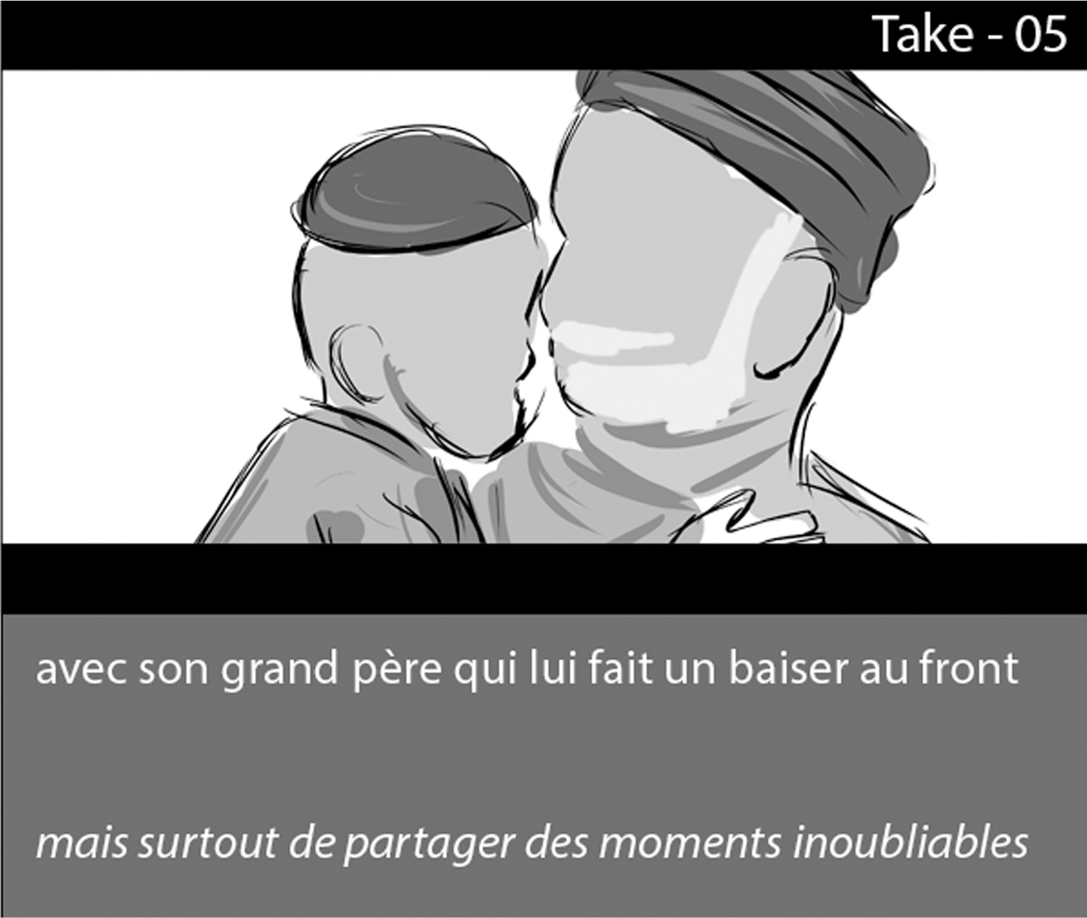
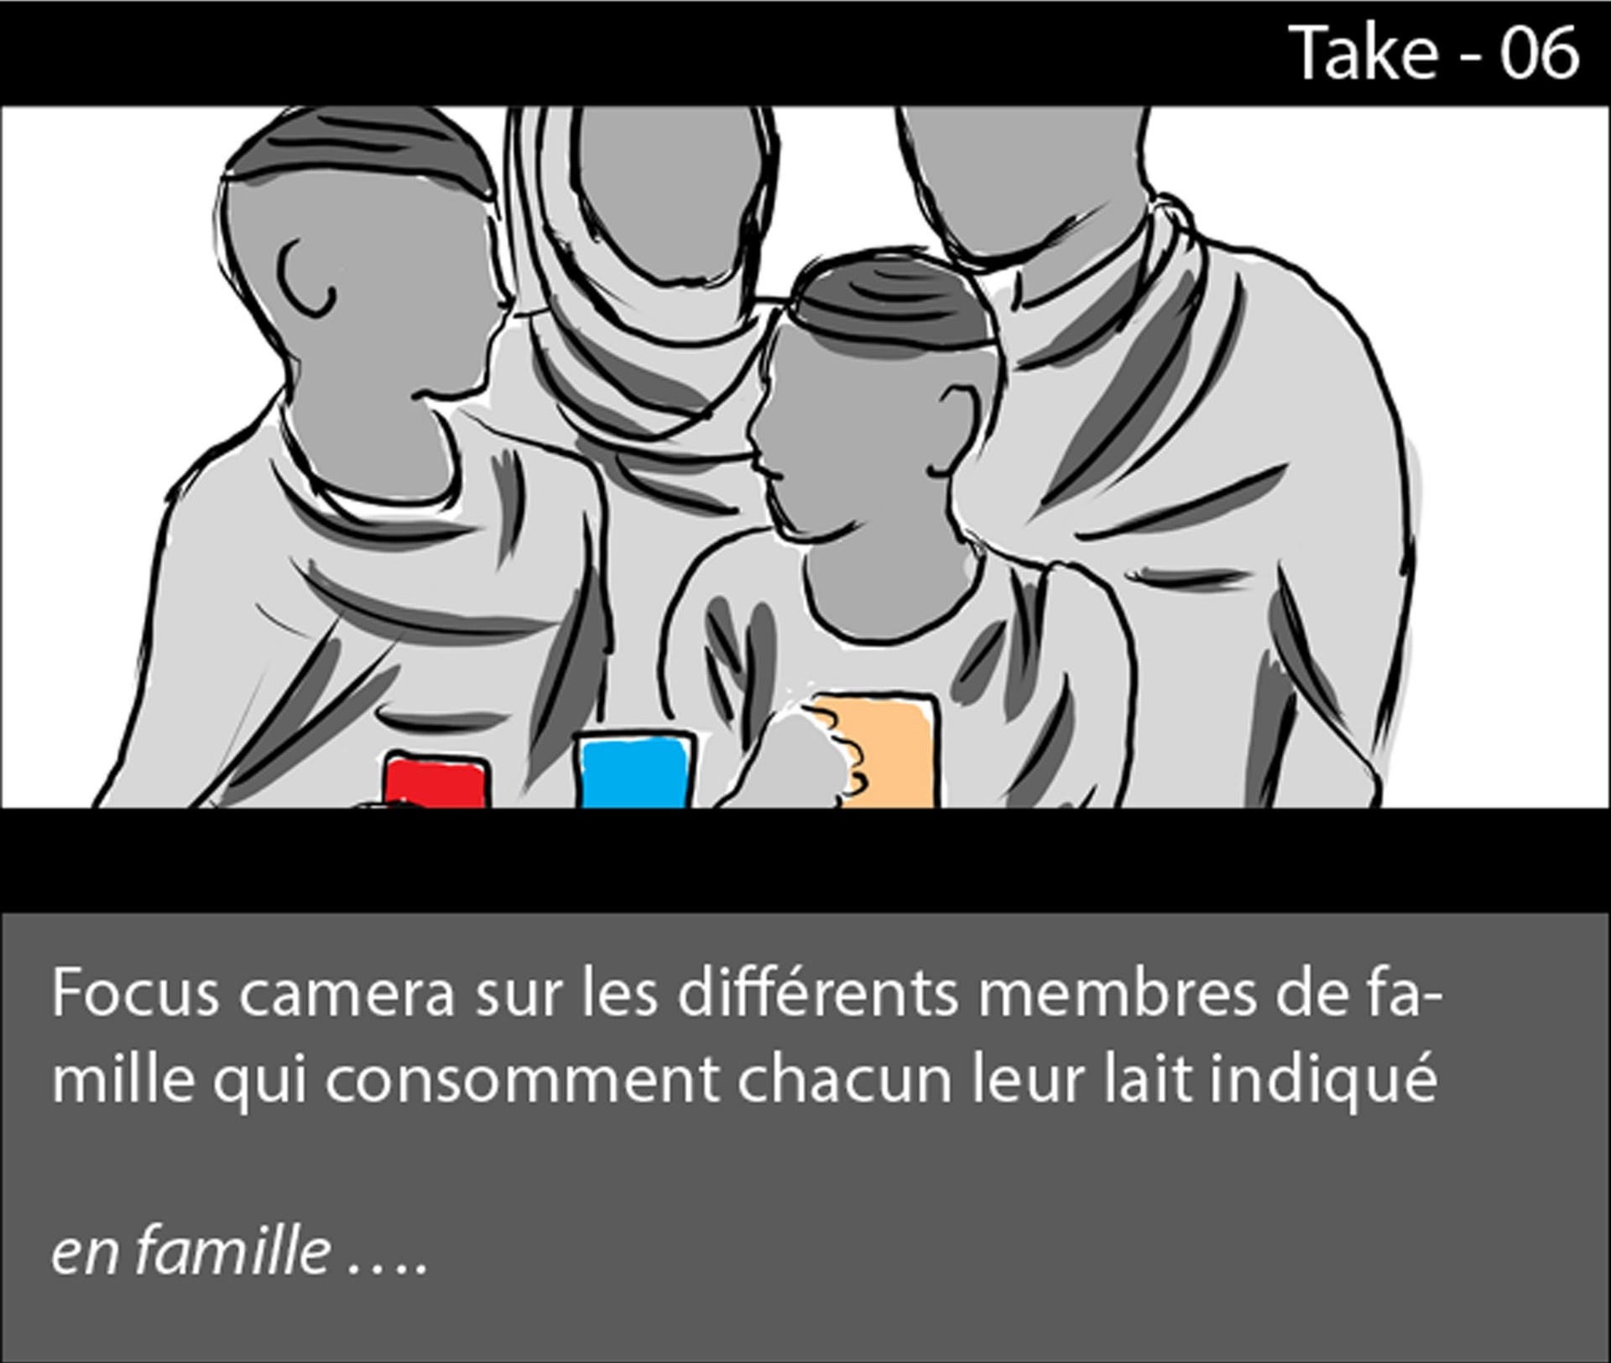
STORYBOARD

Slide 48
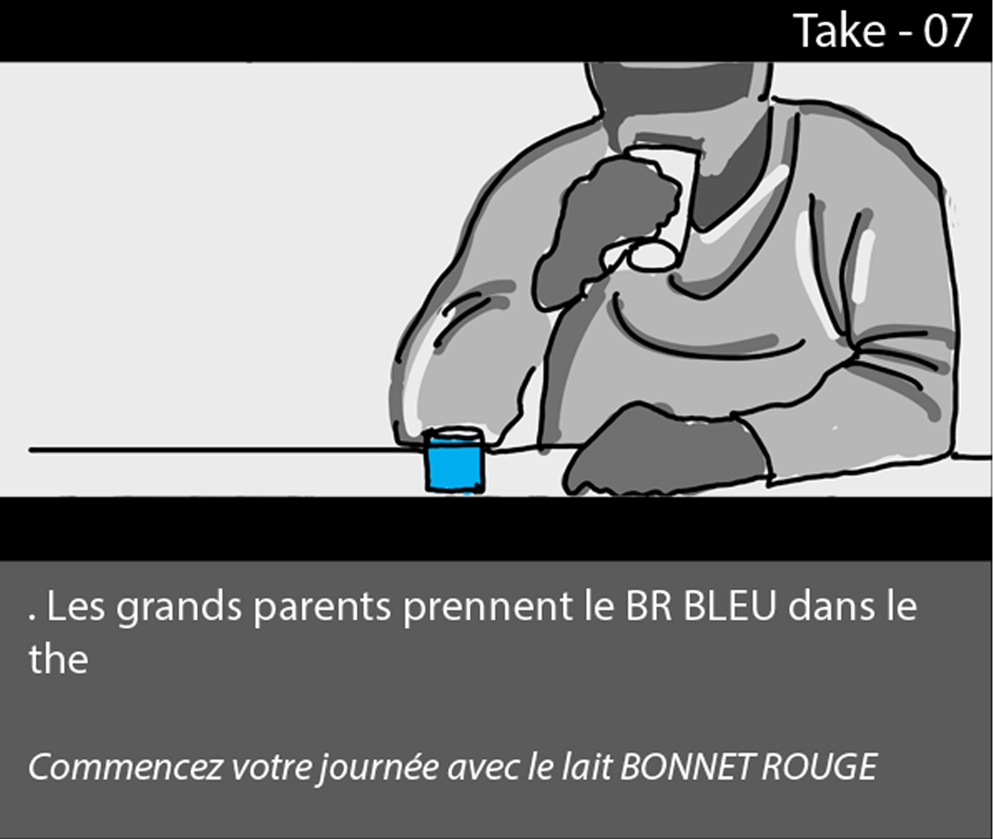
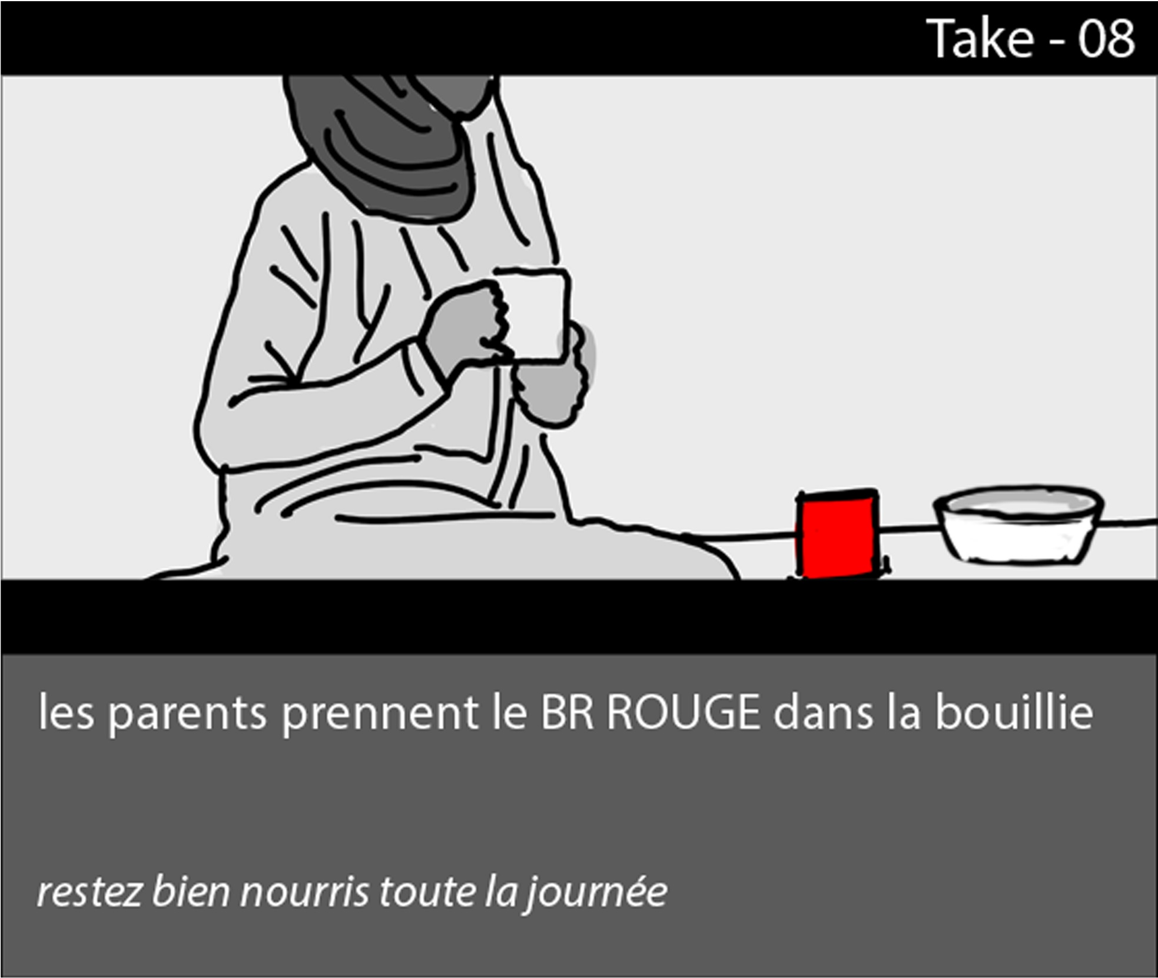
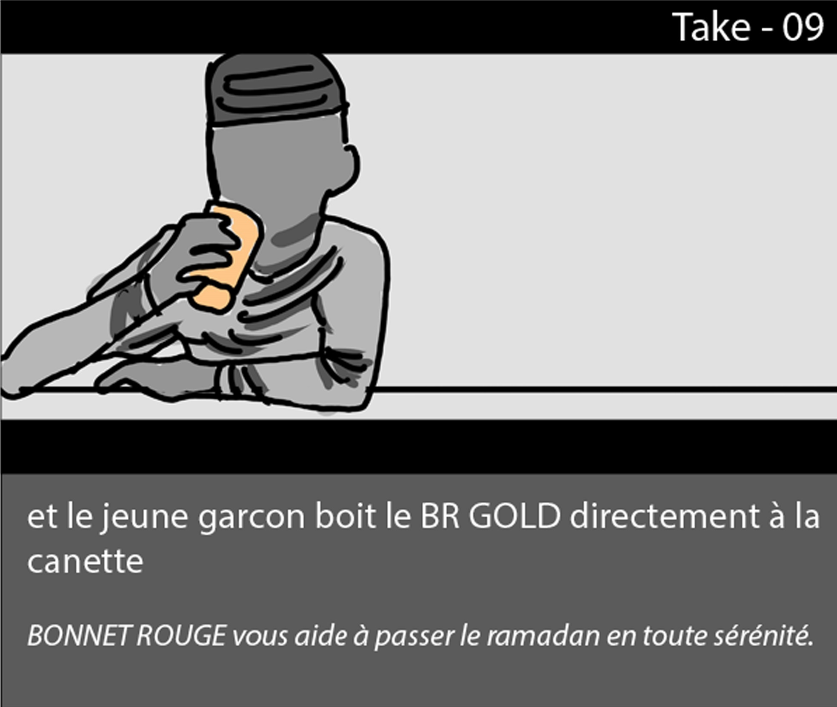
STORYBOARD

Slide 49
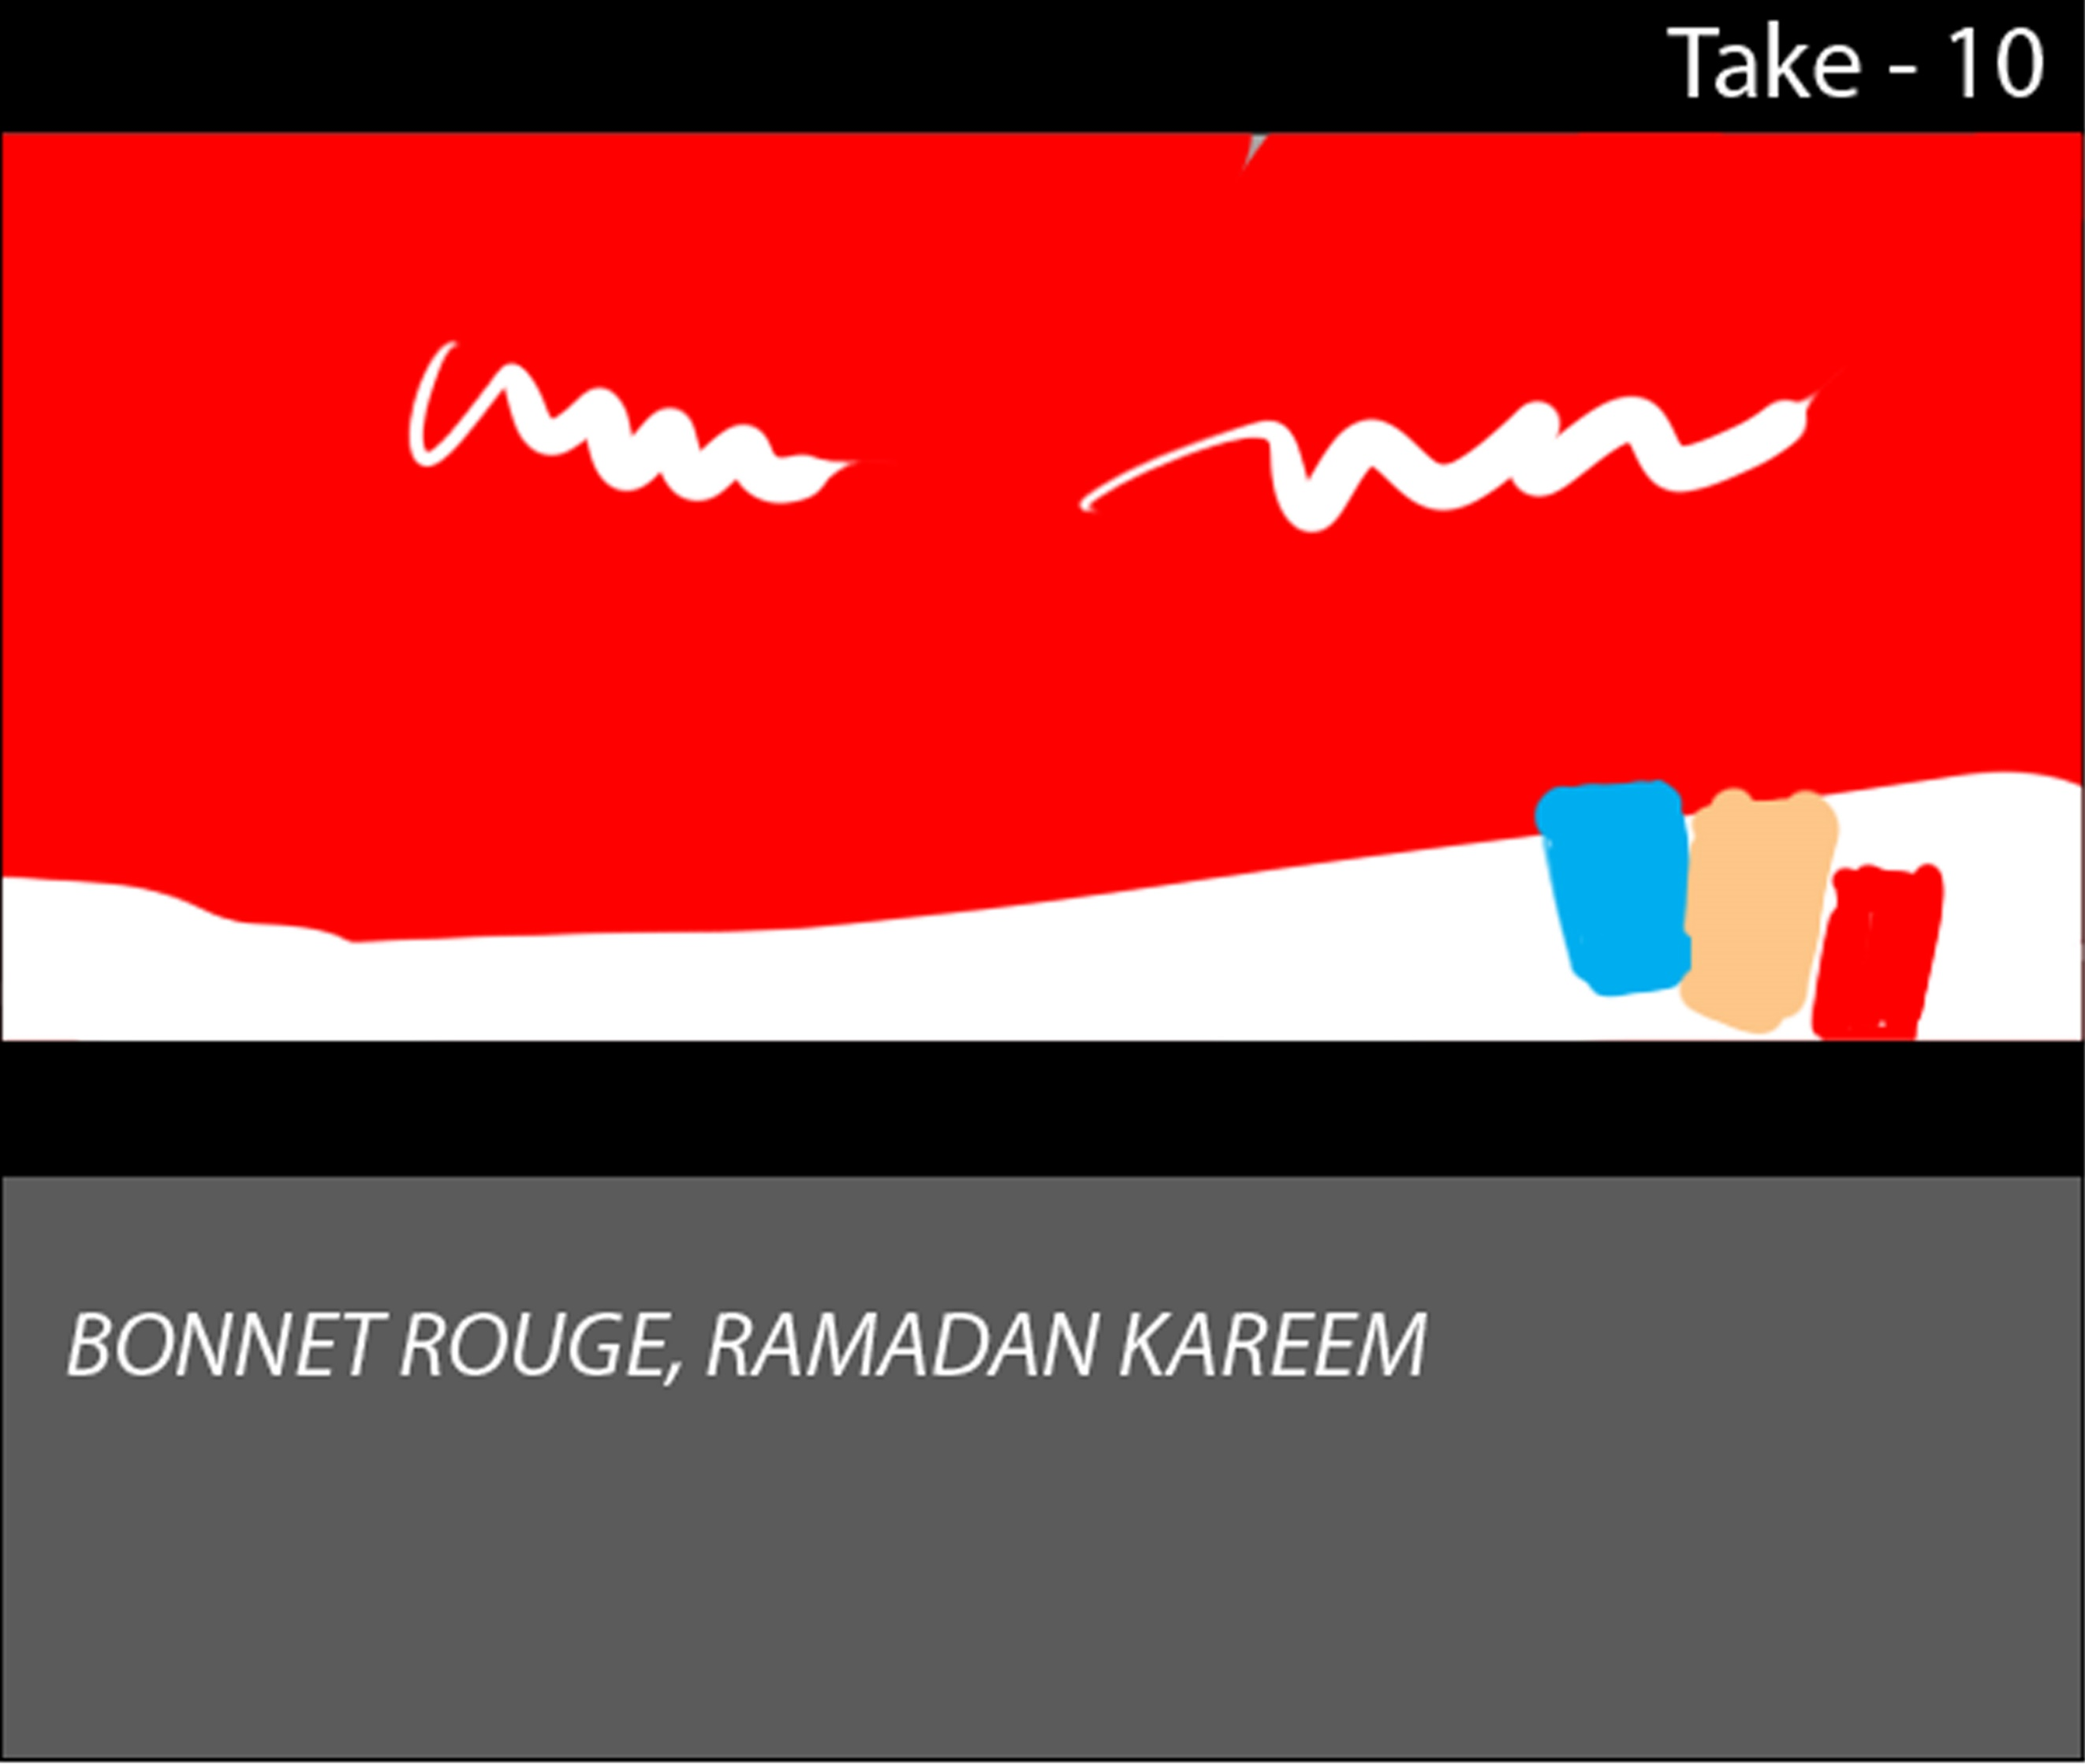
STORYBOARD

Slide 50

Mini Vidéo Script
CONTEXTE: mini capsule vidéo de 10 s pour mettre en avant le lait BR BLEU.
[ le spot s’ouvre avec les grand parents qui se dirige vers la table a manger et le rester de la famille est suggéré dans le plan visuel.]
[Voix off] « parce que le ramadan compte beaucoup pour vous, BONNET ROUGE vous aide à le passer en toute sérénité.
…. Commencez votre journée avec le lait BONNET ROUGE et restez bien nourrit toute la journée
[Focus camera sur le grand père qui prend le BR BLEU et verse dans sa tasse de thé )
[ Voix off]
Restez nourrit durant tout le ramadan.
BONNET ROUGE, RAMADAN KAREEM

Slide 51

MINI Vidéo Script
CONTEXTE: mini capsule vidéo de 10s pour mettre en avant le lait BR ROUGE.
[ le spot s’ouvre avec le père qui se dirige vers la table à manger et le rester de la famille est suggéré dans le plan visuel.]
[Voix off] « parce que le ramadan compte beaucoup pour vous, BONNET ROUGE vous aide à le passer en toute sérénité.
…. Commencez votre journée avec le lait BONNET ROUGE et restez bien nourrit toute la journée
[Focus camera sur le père qui prend le BR BLEU et verse dans son bol de bouillie )
[ Voix off]
Restez nourrit durant tout le ramadan.
BONNET ROUGE, RAMADAN KAREEM

Slide 52

MINI Vidéo Script
CONTEXTE: mini capsule vidéo de 10 s pour mettre en avant le lait BR ROUGE GOLD.
[ le spot s’ouvre avec le père qui se dirige vers la table à manger et le rester de la famille est suggéré dans le plan visuel.]
[Voix off] « parce que le ramadan compte beaucoup pour vous, BONNET ROUGE vous aide à le passer en toute sérénité.
…. Commencez votre journée avec le lait BONNET ROUGE et restez bien nourrit toute la journée
[Focus camera sur le jeune qui prend le BR GOLD et boit directement à la canette / ou verse dans un verre avant de boire)
[ Voix off]
Restez nourrit durant tout le ramadan.
BONNET ROUGE, RAMADAN KAREEM

Slide 53

Piste 2 OOH
Concept Créatif
Le message :
1- « VIVEZ PLUS QU’UN RAMADAN»
SHOOTING OBJECTIF
Acteur âgés entre 32 et 42 ans
Homme et femme
Menu: bouillie, date, pain et poisson
Attitude: souriant et tres fusionnel

Slide 54

Piste 2 OOH
SHOOTING OBJECTIF
Acteur âgés entre 55 et 70 ans
Homme et femme
Menu: bouillie, date, pain et poisson
Attitude: souriant et tres fusionnel

Slide 55

Piste 2 OOH
SHOOTING OBJECTIF
Acteur âgés entre 25 et 30 ans
Homme ou uniquement des femmes
Menu: bouillie, date, pain et poisson
Attitude: souriant et tres fusionnel tres branché (iPhone, Apple wach, PlayStation au fond, écouteur sans fil)
Un des personnages boit le GR GOLD directement avec la canette

Slide 56

Merci.
Ramadan 2023

